Slide 1
Pemrograman Web 1
PG065- 3

Slide 2
CSS
PERTEMUAN - 3

Slide 3
Pengenalan CSS
CSS Singkatan dari Cascading Style Sheets
CSS merupakan standard yang ditetapkan oleh W3C (World Wide Web Consortium) untuk mendefinisikan presentasi visual sebuah halaman web yang ditulis dalam bahasa HTML, XHTML, dan XML.
Dengan menggunakan CSS, kita bisa memisahkan antara struktur dan presentasi visual sebuah halaman web.
CSS mengatur presentasi visual, sementara HTML/XHTML mengatur strukturnya.
CSS versi terbaru adalah CSS3

Slide 4
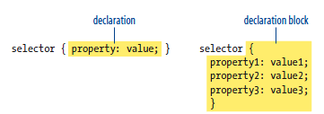
Cara Menulis Rules CSS
Style sheet dibuat oleh satu atau lebih instruksi yang disebut sebagai rules yang mendeskripsikan bagaimana sebuah element atau group element ditampilkan. Bentuk umum rules CSS bisa dilihat di bawah ini:

Slide 5
Cara Menulis Rules CSS (2)
Selectors
Selector bisa berupa tag HTML , id selector dan class selector.
Declarations
Bagian deklarasi terdiri dari pasangan property dan value. Dalam sebuah deklarasi bisa terdiri satu aturan atau lebih. Setiap aturannya dipisahkan oleh titik koma (;).

Slide 6
Contoh Rules CSS
H1{ color:green; }
P{ font-size:14px; font-family:arial; }
#judul{
color:red;
font-size:20px;
}
H2 { font-color:red;
font-size:20px;
}

Slide 7
Menambahkan CSS ke HTML
Ada 3 cara untuk menambahkan CSS ke dalam dokumen HTML
External Style Sheets
Internet Style Sheets
Inline Style

Slide 8
External Style Sheets
Aturan CSS dibuat dalam sebuah file terpisah dengan ekstension .css.
Dengan cara ini semua file dalam sebuah website bisa menggunakan 1 file CSS yang sama.
<html>
<head>
<link rel=’stylesheet’ href=’namafile.css’>
</head>

Slide 9
Internal Style Sheets
Aturan CSS dijadikan satu dengan HTML dan hanya berlaku pada file HTML tersebut.
Ditulis di dalam <head>..</head> dengan menambahkan <style type=’text/css’>…</style> atau <style>…</style>
<html>
<head>
<style type=’text/css’>
/* aturan css diletakkan di sinI */
</style>
</head>

Slide 10
Inline Style
Aturan CSS diletakkan pada tag HTML yang diinginkan dengan menambahkan atribut style pada tag HTML yang dimaksud.
<h1 style="color: red; margin-top: 2em">Judul website</h1>

Slide 11
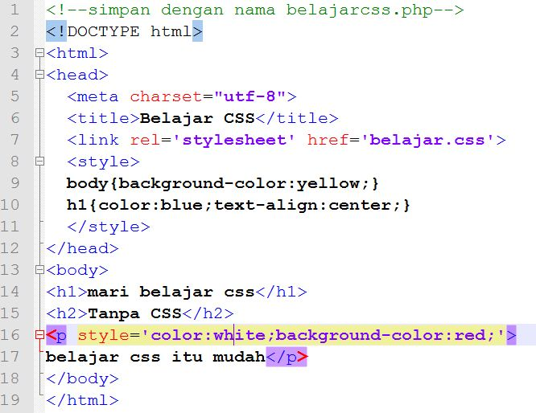
Contoh

Slide 12
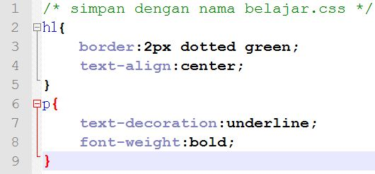
Contoh

Slide 13
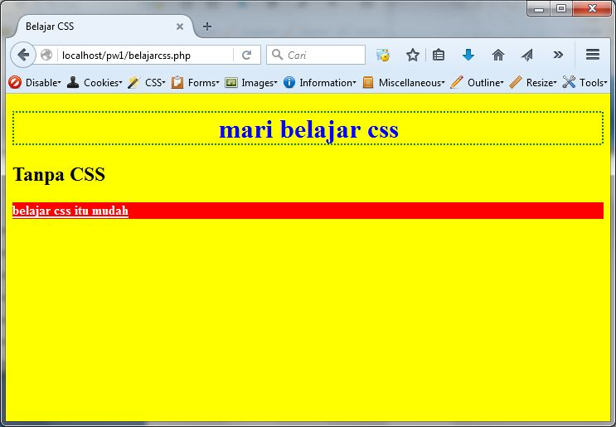
Hasil

Slide 14
Selector CSS
Selector CSS paling sederhana adalah tag HTML.
Untuk tingkat lebih lanjut ada CSS selector lain yaitu class, ID, grouped dan contextual.

Slide 15
Class Selector
Penamaan Class Selector diawali dengan tanda titik (.)
Untuk menggunakannya, tambahkan atribut class=‘NAMASELECTOR’ pada tag HTML yang diinginkan
contoh .judulmerah{
Color:red; font : 12pt arial bold;
}

Slide 16
ID Selector
Penamaan id Selector diawali dengan tanda #
Untuk menggunakannya, tambahkan atribut id=‘NAMASELECTOR’ pada tag HTML yang diinginkan
contoh .footer{
Color:white; background-color:blue;
}

Slide 17
Group Selector
Memberikan aturan yang sama untuk beberapa element sekaligus
Menuliskan beberapa selector sekaligus dengan tanda koma (,) sebagai pemisah.
Contoh
h1, h2, h3, h4, h5, h6{ color:red;}

Slide 18
CSS Background Properties (1)
Property | Description | Values
background | Property yang digunakan untuk menyeting semua background property dalam sebuah deklarasi saja. | background-color background-image background-repeat background-attachment background-position
background-attachment | Menentukan apakah background gambar posisinya fixed(tetap) atau scroll | scroll fixed
background-color | Menentukan warna background | color-rgb color-hex color-name transparent
background-image | menentukan gambar sebagai background | url(‘namafilegambar’) none

Slide 19
CSS Background Properties (2)
Property | Description | Values
background-repeat | Menentukan bagaimana background gambar akan ditampilkan secara berulang | repeat repeat-x repeat-y no-repeat
background-position | Menentukan posisi background yang berupa gambar | top left top center top right center left center center center right bottom left bottom center bottom right x-% y-% x-pos y-pos

Slide 20
CSS Text Properties (1)
Property | Description | Values
color | Menentukan warna text | color-hex color-name
letter-spacing | Menentukan jarak spasi antar huruf | normal length unit (px,cm,em)
text-align | Perataan text dalam sebuah element | left right center justify
text-decoration | Menambahkan dekorasi ke dalam text | none underline overline line-through blink
text-indent | Memberikan indent pada baris pertama | Length unit (px,cm,em) %

Slide 21
CSS Text Properties (2)
Property | Description | Values
text-transform | Menentukan bentuk huruf | none capitalize uppercase lowercase
word-spacing | Menentukan jarak spasi antar kata | normal length unit (px,cm,em)

Slide 22
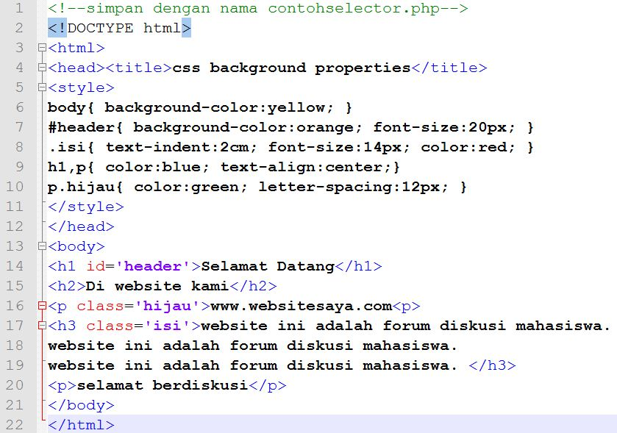
Contoh

Slide 23
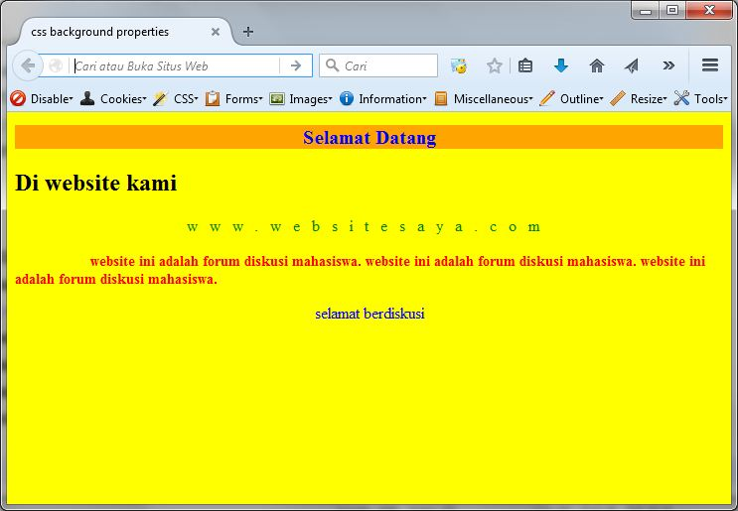
Hasil

Slide 24
CSS Font Properties (1)
Property | Description | Values
Font | Sebuah property singkat untuk menyeting semua properti untuk font dalam sebuah deklarasi | font-style font-variant font-weight font-size/line-height font-family caption icon menu message-box small-caption status-bar
font-family | Menentukan jenis huruf | family-name generic-family
font-weight | Menentukan ketebalan huruf | normal bold bolder lighter

Slide 25
CSS Font Properties (2)
Property | Description | Values
font-size | Menentukan ukuran huruf | xx-small x-small small medium large x-large xx-large smaller larger length %
font-style | Menentukan style huruf | normal italic oblique

Slide 26
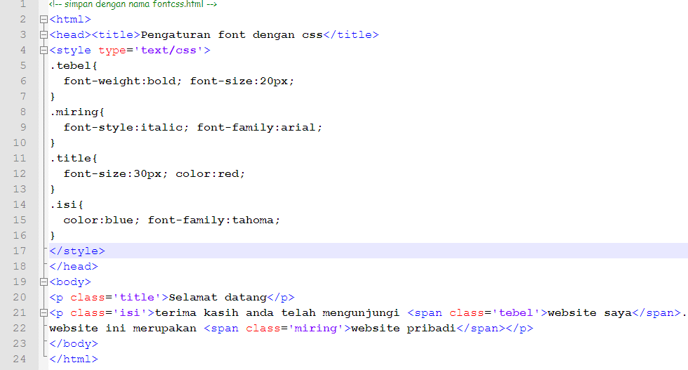
Contoh

Slide 27
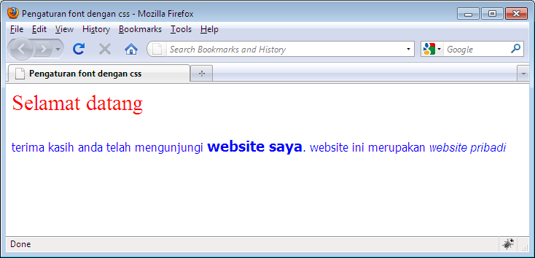
Hasil

Slide 28
CSS List Properties
Property | Description | Values
list-style | Digunakan untuk menentukan semua list properties sekaligus. | list-style-type list-style-position list-style-image
list-style-image | Menetapkan image sebagai penanda list | none url (‘namafilegambar’)
list-style-position | Menentukan tempat penanda list item | inside outside
list-style-type | Menentukan tipe penanda list item | none, disc, circle, square, decimal, decimal-leading-zero, lower-roman, upper-roman, lower-alpha, upper-alpha, lower-greek, lower-latin, upper-latin

Slide 29
CSS Styling Links Properties (1)
Digunakan untuk memberikan style pada link yang ada di halaman website.
Link bisa diatur menggunakan CSS property.
Ada 4 state property yang bisa digunakan, yaitu
Property | Description
a:link | Kondisi Link normal, belum dikunjungi
a:visited | Kondisi Link yang sudah pernah dikunjungi
a:hover | Kondisi ketika kursor melewati link
a:active | Kondisi link ketika sedang diklik

Slide 30
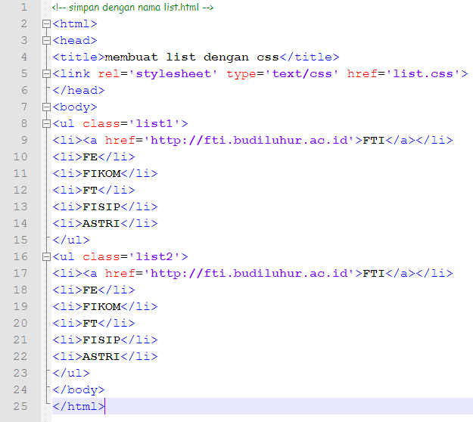
Contoh CSS List (list.html)

Slide 31
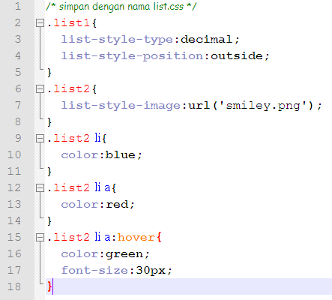
Contoh CSS List (list.css)

Slide 32
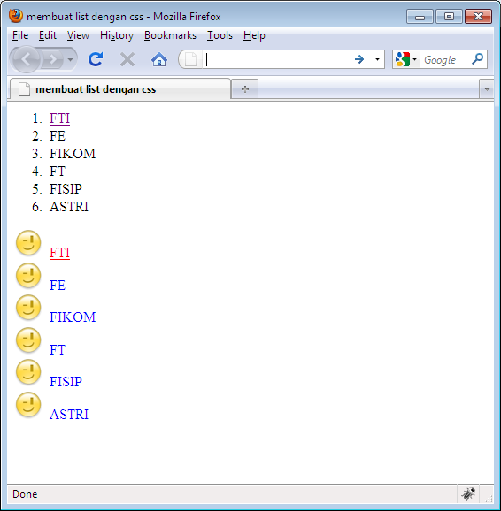
Hasil list.html

Slide 33
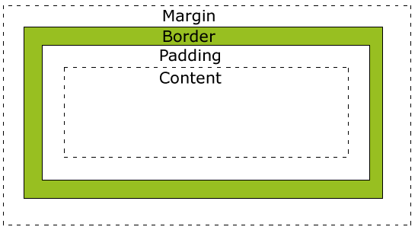
CSS Box Model (1)
Box model merupakan konsep dasar CSS.
Berdasarkan box model, setiap element dalam dokumen menghasilkan kotak (box) yang mempunyai property width, height, padding, border dan margin.
Komponen kotak tersebut bisa digambarkan sbb:

Slide 34
CSS Box Model (1)
Margin : Bagian yang tidak terpengaruh oleh background, margin selalu bersifat taransparan.
Border : Border atau yang biasa disebut pembatas berfungsi sebagai frame atau sebagai pembatas antar kotak.
Padding : Bagian yang sangat terpengaruh oleh background, biasa digunakan untuk menata letak suatu content.
Content : Bagian inti web di mana gambar dan data ditampilkan.

Slide 35
Width, Height, Overflow Property (1)
Property | Description | Values
width | Digunakan untuk menentukan lebar content area | px % auto
height | Digunakan untuk menentukan tinggi content area | px % auto
max-width | Digunakan untuk menentukan lebar maksimum content area | px % auto
max-width | Digunakan untuk menentukan lebar maksimum content area | px % auto

Slide 36
Width, Height, Overflow Property (2)
Property | Description | Values
max-height | Digunakan untuk menentukan tinggi maksimum content area | px % auto
min-width | Digunakan untuk menentukan lebar minimum content area | px % auto
min-height | Digunakan untuk menentukan tinggi minimum content | px % auto
overflow | Digunakan untuk menentukan apa yang harus dilakukan terhadap content jika sebuah element ukurannya lebih kecil dibandingkan contentnya | visible hidden scroll auto

Slide 37
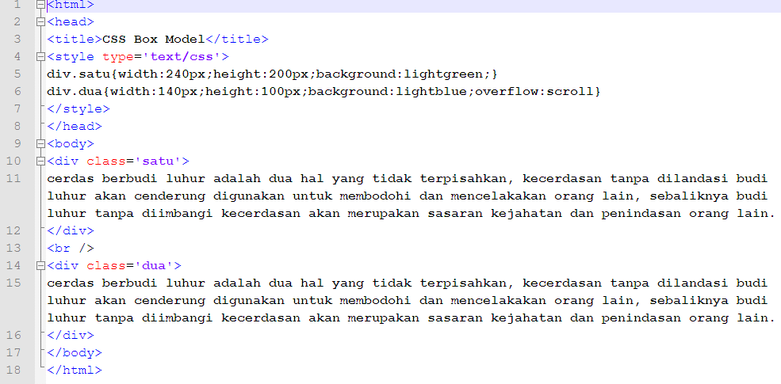
Contoh (box1.html)

Slide 38
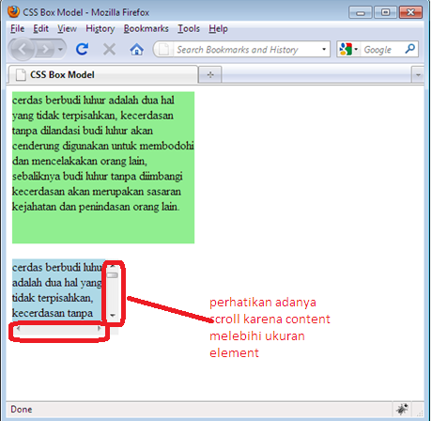
Hasil (box1.html)

Slide 39
Padding Property
Property | Description | Values
padding | Menentukan empat padding sebuah elemen (atas, kanan, bawah, kiri) sekaligus | padding-top padding-right padding-bottom padding-left
padding-LOCATION | Menentukan padding LOCATION sebuah elemen | length %
Note : LOCATION bisa berisi top, bottom, left, right

Slide 40
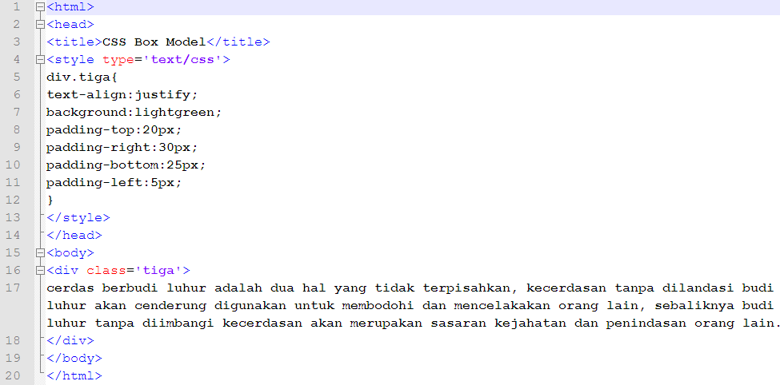
Contoh (box2.html)

Slide 41
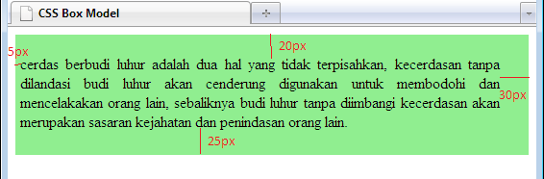
Hasil (box2.html)

Slide 42
Border Property (1)
Property | Description | Values
border | Digunakan untuk menentukan property border(atas, kiri, kanan, bawah) dalam satu deklarasi saja | border-width border-style border-color
border-color | Menentukan warna keempat border | color
border-style | Menentukan style dari keempat border sekaligus | None / hidden / dotted / dashed / solid / double / groove / ridge /inset / outset
border-width | Menentukan ukuran dari keempat border sekaligus | thin / medium / thick length

Slide 43
Border Property (2)
Property | Description | Values
border-LOCATION | Digunakan untuk menentukan property border bagian LOCATION dalam satu deklarasi saja | border-bottom-width border-style border-color
border-LOCATION-color | Menentukan warna border LOCATION | border-color
border-LOCATION-style | Menentukan style border bawah | border-style
border-LOCATION-width | Menentukan lebar border bawah | Thin / medium / thick length
Note : LOCATION bisa berisi top, bottom, left, right

Slide 44
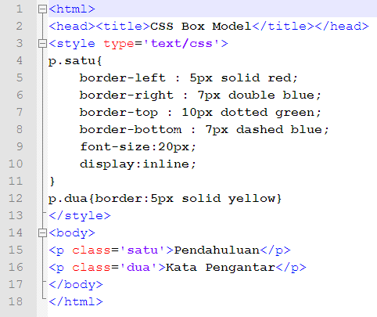
Contoh (box3.html)

Slide 45
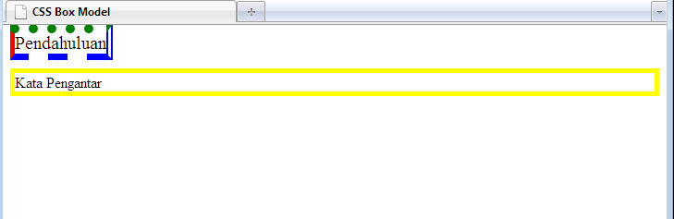
Hasil (box3.html)

Slide 46
Margin Property
Property | Description | Values
margin | Mengatur margin properti untuk kempat sisi (atas, kanan, bawah, kiri) sekaligus | margin-top margin-right margin-bottom margin-left
margin-LOCATION | Mengatur margin location | auto length %
Note : LOCATION bisa berisi top, bottom, left, right

Slide 47
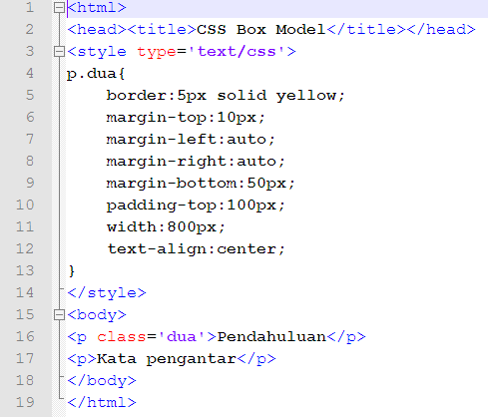
Contoh (box4.html)

Slide 48
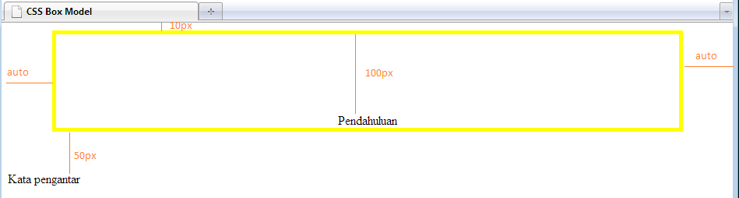
Hasil (box4.html)

